Slide 1





Nhiệt liệt chào mừng các em học sinh.
Giáo viên : Nguyễn Thị Nông
Trường : THCS Huỳnh Văn nghệ

Slide 2
KIỂM TRA BÀI CŨ
Câu 1: Phân tích đa thức P(x) = (x² − 1) + (x + 1)(x −2) thành nhân tử.
P(x) = (x² - 1) + (x + 1)(x - 2)
= (x - 1)(x + 1) + (x + 1)(x - 2)
= (x + 1)[(x - 1) + (x - 2)]
= (x + 1)(x - 1 + x - 2)
= (x + 1)(2x - 3)
Câu 2: Hãy nhớ lại một tính chất của phép nhân các số, phát biểu tiếp các khẳng định sau:
Trong một tích, nếu có một thừa số bằng 0 thì………………………………….;
Ngược lại, nếu tích bằng 0 thì ít nhất một trong các thừa số của tích………………..…......
tích bằng 0
phải bằng 0
Tổng quát:
ab = 0 ⬄ a = 0 hoặc b = 0

Slide 3
Tiết 45 - §4: Phương trình tích
1. Phương trình tích và cách giải:
Phương trình tích có dạng: A(x).B(x)=0. Để giải các phương trình này, ta áp dụng công thức:
A(x).B(x)=0 ⬄ A(x) = 0 hoặc B(x) = 0
=>Muốn giải phương trình A(x).B(x) = 0, ta giải 2 phương trình:
A(x) = 0 và B(x) = 0, rồi lấy tất cả các nghiệm của chúng.
*Trường hợp vế trái là tích của nhiều hơn hai nhân tử, ta cũng giải tương tự

Slide 4


2. Áp dụng:
VD1: Giải phương trình:
(x + 1)(2x - 3) = 0
⬄ x + 1 = 0 hoặc 2x – 3 = 0
x = -1 hoặc 2x = 3
x = -1 hoặc x =
Vậy tập nghiệm của phương
trình đã cho là: S = {-1;
$$\frac{3}{2}$$
$$\frac{3}{2}\}$$

Slide 5


VD2: Giải phương trình:
(x - 1)(x² + 3x - 2) - (x - 1)(x² + x +1) = 0
⇔ (x - 1)[(x² + 3x - 2) - (x² + x + 1)] = 0
⇔ (x - 1)(x² + 3x - 2 - x² - x - 1) = 0
⇔ (x - 1)(2x - 3) = 0
⇔ x - 1 = 0 hoặc 2x - 3 = 0
⇔ x = 1 hoặc 2x = 3
$$\frac{3}{2}$$
⇔ x = 1 hoặc x =
Vậy tập nghiệm của phương trình đã cho là: S = {1;
$$\frac{3}{2}\}$$

Slide 6
VD3: Giải phương trình:
(x³ + x²) + (x² + x) = 0
⇔ x²(x + 1) + x(x + 1) = 0
⇔(x + 1)(x² + x) = 0
⇔(x + 1)(x + 1)x = 0
⇔ (x + 1)² x = 0
⇔ (x + 1)² = 0 hoặc x = 0
x + 1 = 0 hoặc x = 0
⬄ x = -1 hoặc x = 0
Vậy tập nghiệm của phương trình đã cho là: S = {0; -1}
=> Nhận xét:
* Để giải phương trình này ta phân tích vế trái thành nhân tử để đưa phương trình đã cho về dạng tích, sau đó giải và kết luận.

Slide 7
3. Luyện tập:
Bài 1: Giải các phương trình sau:
x(2x – 7) - 4x +14 = 0
x(2x – 9) = 3x(x – 5)

Slide 8
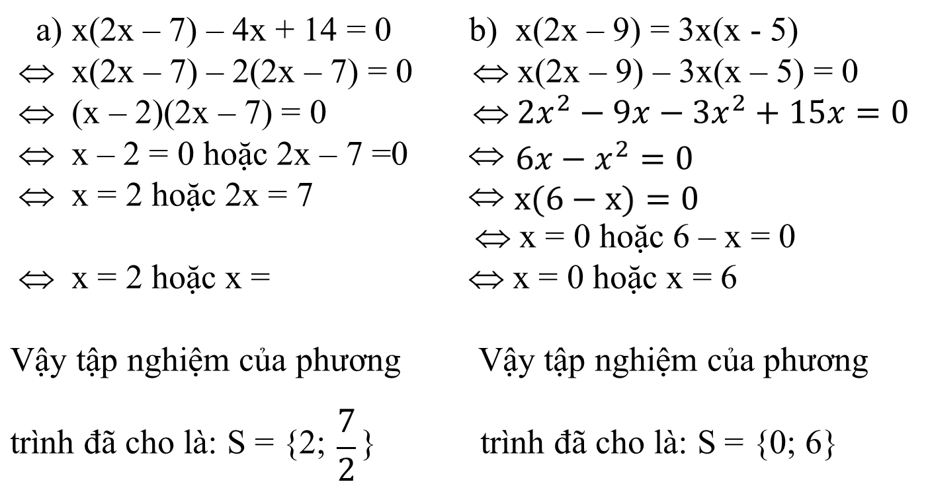

Giải:
$$\frac{7}{2}$$

Slide 9
=> Nhận xét:
* Để giải phương trình ở câu b bài 1 ta thực hiện theo hai bước:
- Bước 1: Đưa phương trình đã cho về dạng phương trình tích:
+ Chuyển tất cả các hạng tử sang vế trái, lúc này vế phải bằng 0.
+ Rút gọn rồi phân tích đa thức ở vế trái thành nhân tử.
- Bước 2: Giải phương trình tích rồi kết luận.

Slide 10
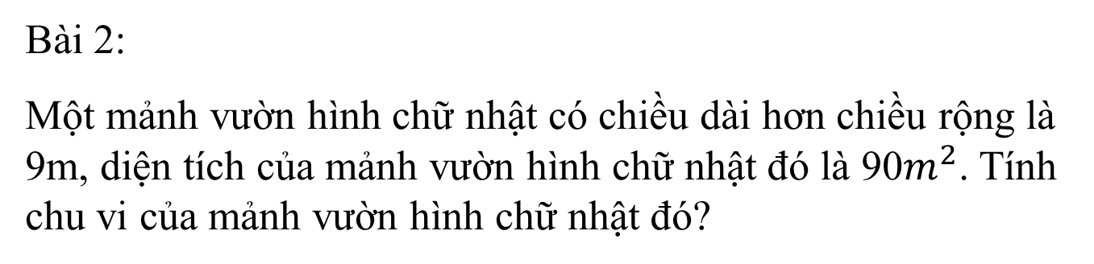
Bài 2:
Một mảnh vườn hình chữ nhật có chiều dài hơn chiều rộng là 9m, diện tích của mảnh vườn hình chữ nhật đó là 90$m^{2}$. Tính chu vi của mảnh vườn hình chữ nhật đó?

Slide 11
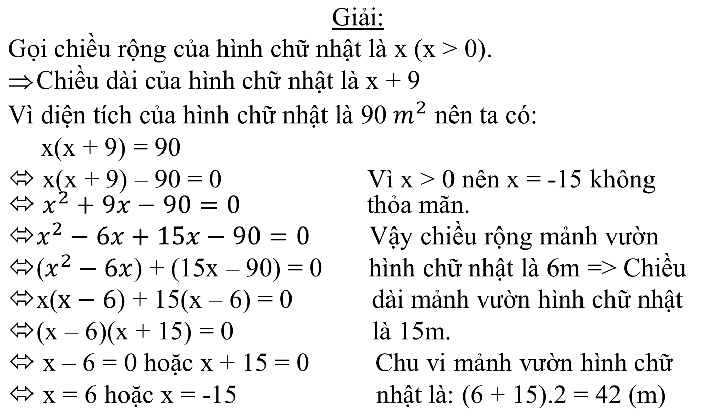

Slide 12
4. Hướng dẫn về nhà:
Học lý thuyết.
- Bài tập 23, 24, 25 trang 17 SGK

Slide 13


GIỜ HỌC KẾT THÚC.
XIN CHÂN THÀNH CẢM ƠN CÁC EM HỌC SINH!

